Slide 1

MemZi
Ежедневник с картинками-мнемотехниками для запоминания китайских иероглифов

Slide 2



Команда проекта
Шкаруба Татьяна
Полезные навыки: умение работать с людьми, обладает знаниями об иероглифах, умеет преподносить информацию доступным способом
Роль в команде: Лидер, организатор
Соломенникова Ксения
Полезные навыки: разбирается в дизайне, умеет организовывать рабочие процессы, обладает знаниями о мнемотехниках
Роль в команде: Инноватор

Slide 3
Проблема
Люди, изучающие китайский язык
Трудно найти удобный ежедневник, с которым будет легко работать и обучаться новому
Решение проблемы
Ежедневник «MemZi» помогает людям, желающим освоить китайский язык, непринужденно и в игровой форме изучать, а главное — запоминать сложные иероглифы с помощью мнемотехник, расположенных на каждом развороте ежедневника.

Slide 4
О проекте.
Что есть сейчас.
В компактном ежедневнике будет 60 страниц.
Каждая страница будет содержать планнер на неделю и 1 китайский иероглиф, сопровождаемый картинкой-мнемотехникой и упражнением-прописью.

Slide 5
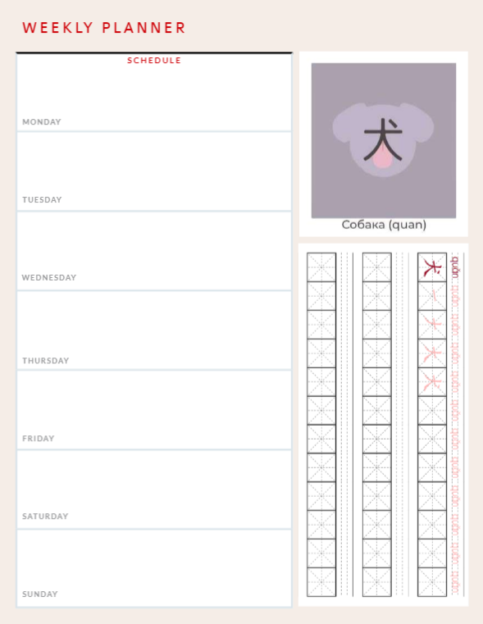
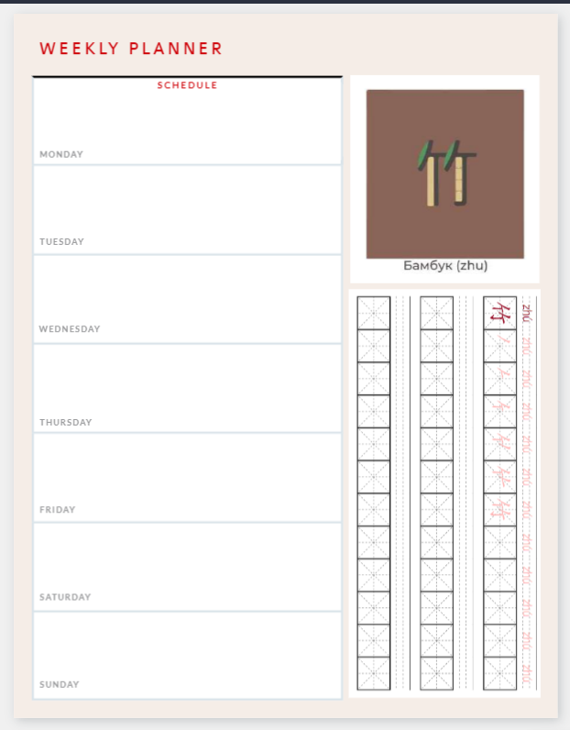
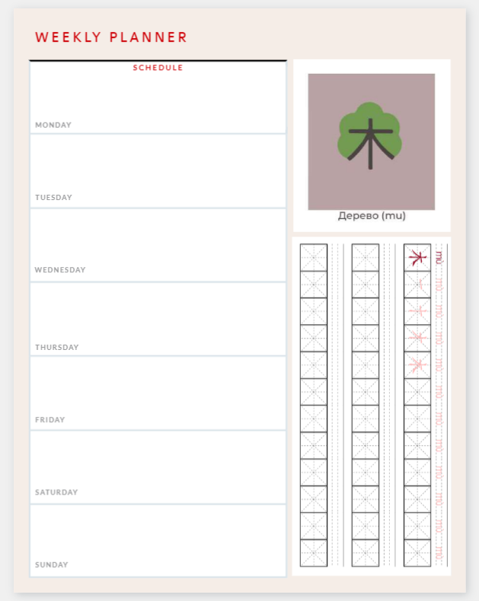
О проекте. Что есть сейчас.

Slide 6

Роль проекта в обеспечении технологического суверенитета страны
Роль | Оценка
Инновационность | Инновация мирового уровня Россия Регион Импортозамещение Нет
Рынок НТИ | TechNet SafeNet NeuroNet HomeNet | HealthNet SportNet WearNet EduNet
Сквозные технологии | Не используются

Slide 7
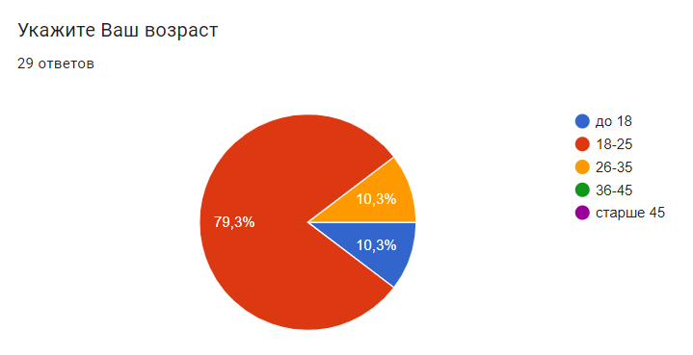
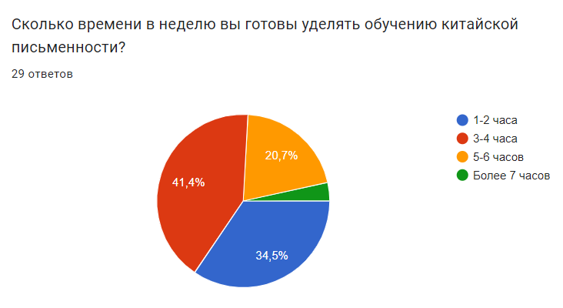
Целевая аудитория проекта
Мы опросили 29 человек, из которых больше половины это студенты и выпускники 18-25 лет, которые часто используют китайскую письменность для учебы или работы и испытывают сложности с изучением иероглифов. Большая часть из них не пробовали методы, облегчающие запоминание китайских иероглифов, и проявили интерес к картинкам-мнемотехникам. При этом значительная доля опрошенных не готова тратить на обучение письменности больше 1-4 часов в неделю. Самыми предпочтительными функциями, которыми должен обладать ежедневник, оказались: дневник для записей, картинки-мнемотехники и упражнения для отработки написания иероглифов. Большая часть респондентов среди типов мнемотехник считает наиболее легкими и удобными ассоциации с изображениями и предпочитает упражнения-прописи. 62% опрошенных готовы приобрести подобный ежедневник за сумму в пределах 1-2 тысяч рублей.

Slide 8
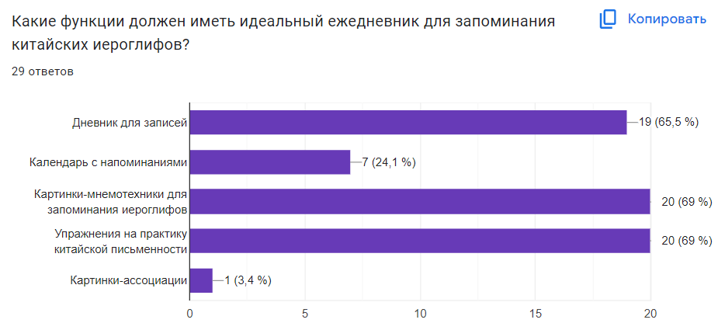
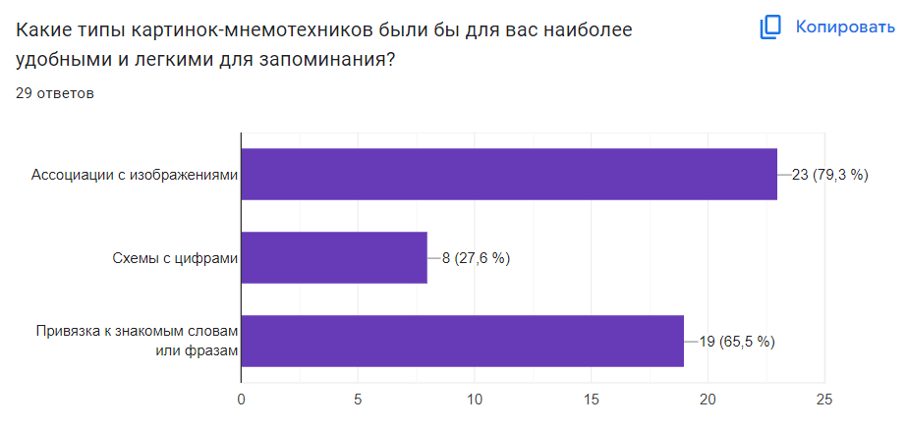
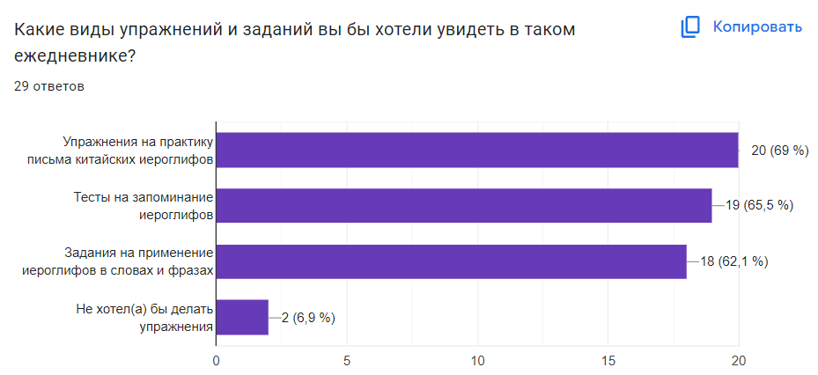
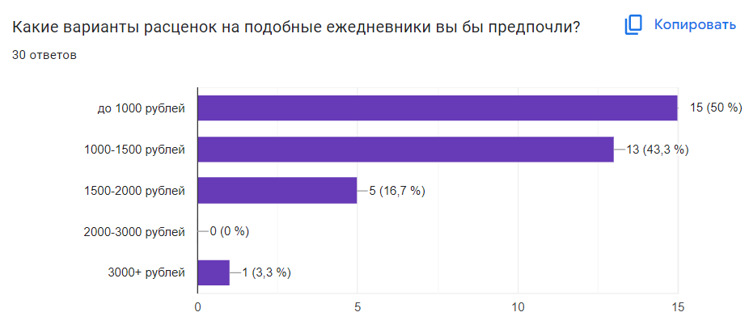
Целевая аудитория проекта

Slide 9

Целевая аудитория проекта
Имя: Анна
Возраст: 21 год
Пол: женский
Профессия: студентка
Интересы: изучение китайского языка, путешествия, рисование, создание креативных проектов
Цель приобретения ежедневника: лучше запоминать китайские иероглифы и планировать свою учебу и путешествия.
Анна планирует учебную поездку в Китай в следующем году.
Имя: Иван
Возраст: 29 лет
Пол: мужской
Профессия: бизнесмен
Интересы: изучение языков, развитие бизнеса, культура стран Азии
Цель приобретения ежедневника: Иван часто бывает в Китае по делам, изучает китайский язык самостоятельно, хочет расширить свой бизнес на азиатском рынке путем улучшения знаний китайского языка.
Имя: Ксения
Возраст: 16 лет
Пол: женский
Профессия: школьница
Интересы: искусство, культура стран Азии, создание творческих работ и проектов
Цель приобретения ежедневника: изучить китайский язык путем запоминания иероглифов, знакомство с китайской культурой. Ксения хочет начать учить китайский язык и готовится к поездке в Китай с родителями.

Slide 10
Потенциальный объем рынка
РАМ
146 424 729 чел.
ТАМ
346 119 чел.
SAM
9 251 чел.
SOM
6 000 чел.
PAM (Potential Available Market) Потенциальный объем рынка
Мы планируем развивать наше производство по всей России, что означает, что наш потенциальный объем рынка 146 424 729 человек.
TAM (Total Addressable Market) Общий объем целевого рынка
За отсутствием точных данных, мы провели субъективную оценку того, сколько людей заинтересованы в изучении китайского языка. Число поисковых запросов за последний месяц равно 346 119.
SAM (Serviceable Available Market) Доступный объем рынка
В случае конкретного бизнеса с ежедневниками для запоминания китайских иероглифов рынок сужается. Общее число запросов по словам «иероглифы прописи», «писать иероглифы», «китайская каллиграфия» и «тетрадь для иероглифов» за последний месяц составило 9 251.
SOM (Serviceable & Obtainable Market) Реально достижимый объем рынка
По нашим субъективным оценкам реально достижимый объем рынка для нас – примерно 6 000 человек, так как наша продукция подходит только тем, кто предпочитает бумажную продукцию, а не альтернативы в виде мобильных приложений, однако мы – маленькое производство, поэтому наш объем рынка, скорее всего, меньше, чем у книжных издательств.

Slide 11
Анализ конкурентов
Конкуренты Продукты/Услуги
«Словарь нормативного написания иероглифов» Линь Бо
«Ключи и графемы. Прописи по каллиграфии» Тянь Инчжан
Фирмы конкуренты
Наши преимущества
ООО «Международная издательская компания «Шанс»
(издает современную китайскую литературу и учебные материалы для изучения китайского языка). Учредитель — Му Пин.
В 2022 году организация получила выручку в сумме 58,5 млн руб., что на 12,2%, меньше, чем годом ранее. Результатом работы «Шанс» за 2022 год стал убыток в размере 164 тыс. руб.
Формат ежедневника, наличие картинок-мнемотехник, отведено место для практики написания иероглифов, компактный и с минималистическим дизайном

Slide 12
Бизнес-модель
Ключевые партнёры | Ключевые виды деятельности | Ценностные предложения |  | Взаимоотношения с клиентами | Потребительские сегменты
 | Ключевые ресурсы |  |  | Каналы сбыта
 | Ключевые ресурсы
Структура издержек |  |  | Потоки поступления доходов
- Создание и продажа ежедневников;
- Разработка изображений-мнемотехник;
- Поиск и установление контактов с будущими клиентами и партнерами;
- Составление и проведение маркетинговых кампаний для продвижения продукции.
- Помощь клиентам в нахождении самых эффективных методов запоминания китайских иероглифов;
- Возможности для получения обратной связи и рекомендаций в дальнейшей разработке продукта.
- Школы и курсы китайского языка и культуры;
- Китайские культурные центры;
- Издательства учебных пособий;
- Институты иностранных языков;
- Сайты и блоги для изучающих китайский язык
- Эффективное, быстрое и интересное изучение;
- Улучшение навыков общения и уверенность во время поездок в Китай;
- Успех в бизнесе, возможность для расширения клиентской базы за счет уверенности и овладевания навыком письма;
- Креативный подход к изучению китайских иероглифов, улучшение памяти и уменьшение времени на запоминание.
- Школьники и студенты
- Взрослые, обучающиеся китайскому языку в университетах и языковых школах
- Бизнесмены, имеющие деловые отношения с Китаем
- Любители культуры Китая и изучения китайского языка.
- Команда дизайнеров и разработчиков;
- Сеть партнеров для продвижении продукции на рынке;
- Финансовые ресурсы для разработки и создания продукта;
- Производственные мощности для изготовления продукции.
- Учебные центры и преподаватели китайского языка;
- Книжные магазины и онлайн-магазины;
- Прямая продажа с помощью рекламных и маркетинговых материалов.
Постоянные издержки:
- Оплата аренды помещения;
- Интернет-реклама.
Переменные издержки:
- Зарплата сотрудников;
- Налоги и другие расходы на содержание бизнеса;
- Компенсация партнерам и поставщикам услуг.
- Продажа ежедневников с картинками-мнемотехниками для запоминания китайских иероглифов;
- Проведение маркетинговых кампаний для привлечения новых клиентов;
- Создание и продажа дополнительных продуктов для обучения китайскому языку.

Slide 13
Процесс производства товара (оказания услуги)
Процесс производства ежедневника с картинками-мнемотехниками для запоминания китайских иероглифов состоит из следующих этапов:
1. Разработка дизайна картинок-мнемотехник;
2. Разработка макета ежедневника и формата страниц;
3. Создание образцов для выбора конечного дизайна;
4. Отправка готового дизайна на производство материалов (бумага, краски и прочие);
5. Печать страниц ежедневников;
6. Фальцовка и переплет страниц в готовые ежедневники;
7. Проверка и упаковка продукции;
8. Сбор заказов и отправка клиентам.
Продукт будет производиться на территории Ижевска либо близлежащей территории в рамках сотрудничества с опытными производственными компаниями, предлагающими услуги по изготовлению ежедневников и другой бумажной продукции.

Slide 14
Цель проекта по SMART
Продать 120 ежедневников с картинками-мнемотехниками для запоминания китайских иероглифов до мая 2024 года.

Slide 15
Стартовые инвестиции
Статья затрат | Сумма, руб. | Источник
Услуги типографии | 4 800 | Собственные средства
Материалы | 600 | Собственные средства
Реклама | 7 000 | Собственные средства
Итого | 12 400

Slide 16
Организационный план
Выбранная организационно-правовая форма — самозанятость.
Налоговая ставка - 4% с платежей от физических лиц и 6% с платежей от юридических лиц.

Slide 17
Финансовый план
№ | Статья | Ед. изм | Месяц (за 1 год/либо до срока окупаемости) |  |  |  |  |  |  |  |  |  |  |  | ИТОГО
 |  |  | 1 | 2 | 3 | 4 | 5 | 6 | 7 | 8 | 9 | 10 | 11 | 12
БЮДЖЕТ ОПЕРАЦИОННОЙ ДЕЯТЕЛЬНОСТИ
1 | ДОХОДЫ | руб. | 7 500 | 9 000 | 15 000 | 12 000 | 7 500 | 22 500 | 15 000 | 7 500 | 7 500 | 4 500 | 4 500 | 4 500 | 117 000
2 | РАСХОДЫ | руб. | 8 360 | 3 480 | 10 400 | 9 440 | 4 800 | 13 400 | 5 400 | 8 000 | 7 400 | 2 040 | 1 440 | 1 440 | 75 600
2.1 | Переменные расходы | руб.
2.1.1 | Материалы | руб. | 960 | 600 | 600 | 600 | 0 | 1 200 | 600 | 600 | 0 | 600 | 0 | 0 | 5 760
2.1.2 | Услуги типографии |  | 2 400 | 2 880 | 4 800 | 3 840 | 4 800 | 7 200 | 4 800 | 2 400 | 2 400 | 1 440 | 1 440 | 1 440 | 42 240
2.1.3 | Реклама |  | 5 000 | 0 | 5 000 | 5 000 | 0 | 5 000 | 0 | 5 000 | 5 000 | 0 | 0 | 0 | 30 000
3 | ПРИБЫЛЬ ДО НАЛОГООБЛОЖЕНИ | руб. | -860 | 5 520 | 4 600 | 2 560 | 2 700 | 9 100 | 10 000 | -500 | 100 | 2 460 | 3 060 | 3 060 | 31 200
4 | НАЛОГИ | руб. | 300 | 360 | 600 | 480 | 300 | 900 | 600 | 300 | 300 | 180 | 180 | 180 | 4 680
5 | ЧИСТАЯ ПРИБЫЛЬ | руб. | -1 160 | 5 160 | 4 000 | 2 080 | 2 400 | 8 200 | 9 400 | -800 | -200 | 2 280 | 2 880 | 2 880 | 35 120
6 | Стартовые инвестиции | руб. | 12 400 |  |  |  |  |  |  |  |  |  |  |  | 12 400

Slide 18
Экономика проекта
№ | Показатель | Ед.изм. | ИТОГО
1 | Объем продаж | шт. | 78
2 | Доходы от операционной деятельности | руб. | 117 000
3 | Расходы от операционной деятельности | руб. | 75 600
4 | Прибыль (после налогообложения) | руб. | 35 120
5 | Точка безубыточности | шт. | 11
6 | Точка безубыточности | руб. | 11840
7 | Срок окупаемости | мес. | 2
8 | Стартовые инвестиции | руб. | 12 400
9 | Рентабельность стартовых инвестиций | % | 2,83%
10 | Рентабельность затрат | % | 0,46%

Slide 19
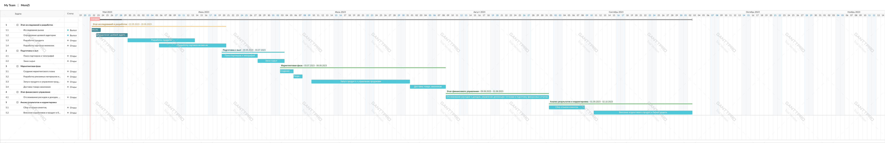
План реализации проекта

Slide 20

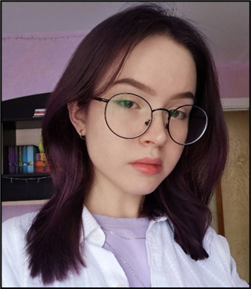
Координаты команды проекта
Шкаруба Татьяна
8-912-459-86-31
tatianashkarubar@gmail.com
https://vk.com/idlitevine
Соломенникова Ксения
8-912-871-15-01
ks.limmiller@gmail.com
https://vk.com/id437952403

Slide 21

Спасибо за внимание!

